Slide 1

МБДОУ д/с № 5»Родничок» комбинированного вида с. Сарыг-Сеп Дистанционное обучение 6 неделя ( с 8 по 14 апреля 2024г.) I младшая группа (2 - 3 года) Тема: «Мишка в гостях у ребят»
Выполнил: музыкальный руководитель
Трегубова В.В.

Slide 2

Уважаемые родители!
Во время деятельности с ребенком
сделайте, пожалуйста, фотографии.
Отправить фотографии можно в группу в вайбер или лично вашему воспитателю.

Slide 3
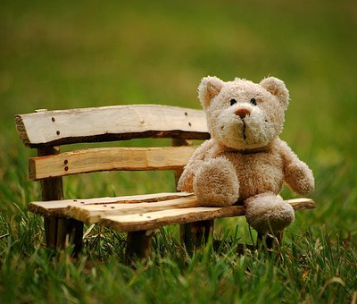
Загадайте ребёнку загадку: Часто бродит по дороге, Любит мёд и спит в берлоге.
Я мишка – медвежонок,
Бурый я с пелёнок.
Лапы , как у папы,
Тоже косолапы.
Я мёд люблю покушать,
И сказочки послушать.
И весело играть,
И петь, и танцевать.

Slide 4

А ты любишь петь, танцевать, играть?
Давай споём для мишки песенку про солнышко
Смотрит солнышко в окошко,
Светит в нашу комнату.
Мы захлопали в ладошки,
Очень рады солнышку.

Slide 5
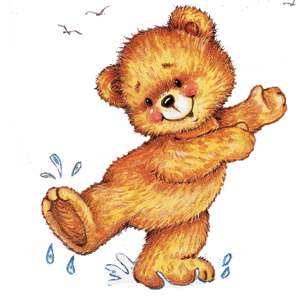
А теперь давай превратимся в мишек и потанцуем. (выполняете движения по тексту песенки, 1 куплет – шагаете, как медвежата, на все проигрыши – кружитесь)

Slide 6

А теперь давай исполним с тобой парную пляску. Парная пляска «Калинка»
Куплет:
Вот как мы гуляем, ( идут парой по кругу)
Парами шагаем,
Посмотрите все на нас.
Музыка играет, солнышко сияет,
И веселей попляшем
Мы сейчас.
Припев:
1-й: топают ножками
2-й: хлопают ручками
3-й: кружатся в паре

Slide 7
А теперь давай поиграем с мишкой.
Музыкальная игра
«Игра с мишкой»
Уважаемые родители!
Во время игровой деятельности, роль медведя может сыграть ребенок, или игрушка, или любой член семьи.

Slide 8
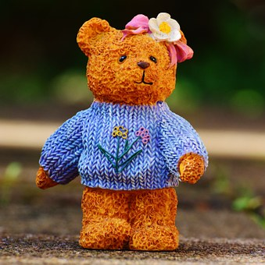
Мишка косолапый
Машет детям лапой.
Приглашает погулять,
В догонялки поиграть.
(Пока медведь (взрослый) поёт песенку,
ребёнок подходит к Мишке.
По окончании песенки – ребёнок
убегает, медведь догоняет его.)

Slide 9


